Slide 1
Equipo 1
Los Elegantes

Slide 2
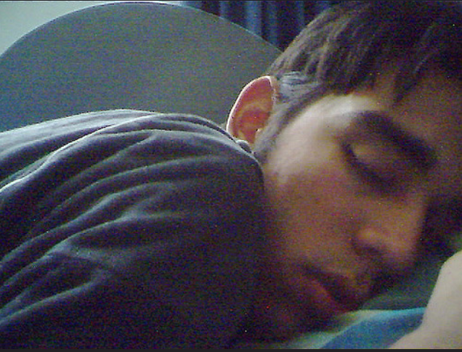
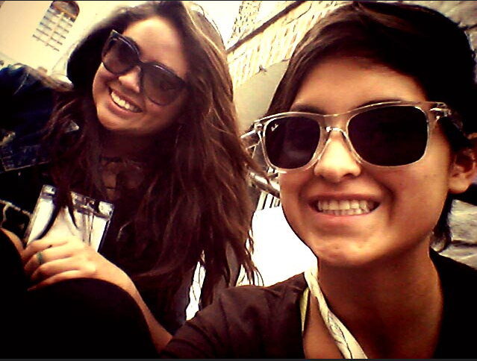
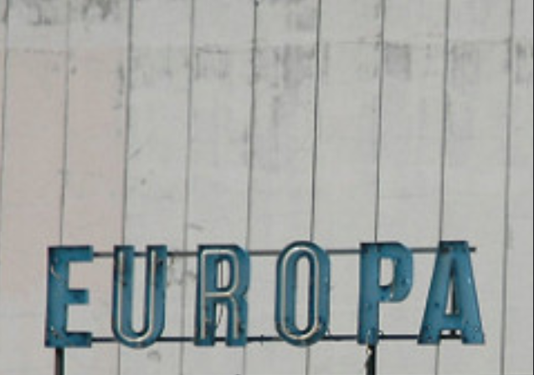
¡Tenemos tres cosas en cómún!
No hay nada como LEVANTARSE TARDE UN DOMINGO
Valoramos mucho LA AMISTAD
Los Elegantes
Nos gusta EUROPA y nos sentimos EUROPEOS

Slide 3
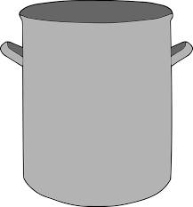

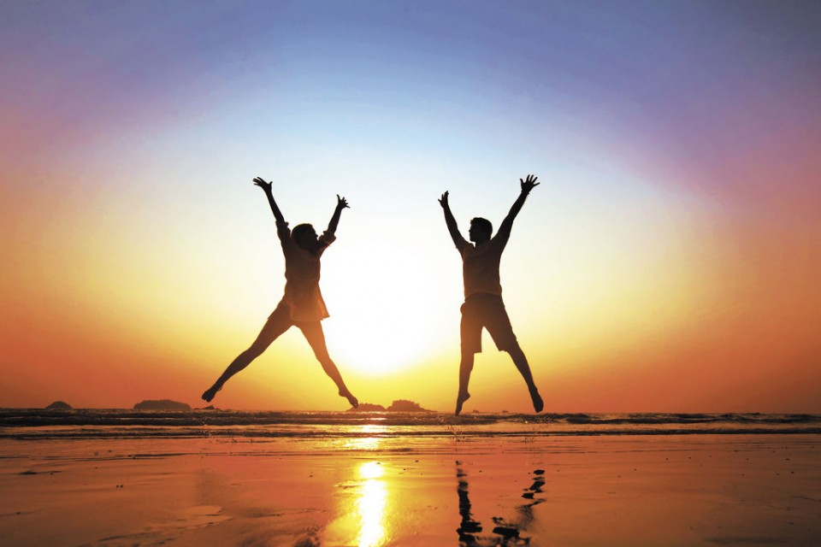
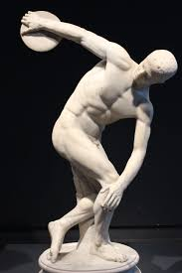
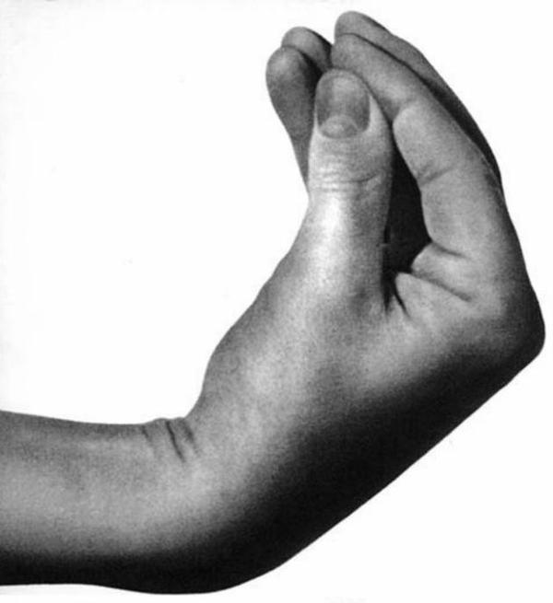
Francesco by Anne
Ha elegido una olla porque piensa que puede llenarse de conocimientos
su color es el rojo porque es muy pasional
Se ve muy deportista
¿Pero qué estás diciendo?
¡Vive la vida!

Slide 4
Anne by Eduardo

Slide 5
Eduardo by Agata

Slide 6
Agata by Isabel

Slide 7
Isabel by Claude

Slide 8
Claude by Francesco

